Slide 1
新课导入
有一种水，能让你喝醉，这种水叫作母爱，因为母爱如水。有一座山，能让你坚韧，这座山叫作父爱，因为父爱如山。我们的父母在艰辛和苦难里繁衍生息，才有了我们的幸福与安宁。如今，他们老了，孱弱的双肩担不起重负，今天，就让我们搀扶着他们走进暖暖的春日，去进行一次心灵的散步。

Slide 2
散 步

Slide 3
学习目标
1.整体感悟课文内容，理解人物性格，体会文章主题。
2.学习以小见大、结尾升华主题的写作方法；领悟本文用细节描写表现人物感情的方法。
3.培养尊老爱幼、珍爱亲情、珍爱生命的情感。

Slide 4
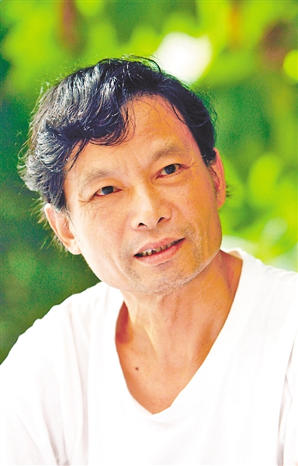
作者介绍
莫怀戚（1951—2014），笔名周平安、章大明，重庆人，当代作家。发表各类作品近500万字。1994年获全国庄重文文学奖。主要代表作有长篇小说《经典关系》、系列小说集《大律师现实录》、中篇小说《透支时代》、中篇小说《隐身代理》等。

Slide 5

文体知识
散文是与诗歌、小说、戏剧并称的一种文学体裁。
散文的主要特点是“形散而神不散”。
“形散”是说散文取材十分广泛自由，不受时间和空间的限制，可以叙述事件的发展，可以描写人物形象，可以托物抒情，可以发表议论；
“神不散”是从散文的立意方面说的，即散文所要表达的主题必须明确而集中。

Slide 6
写作背景
本文创作于1985年，创作的契机在于作者与来西南政法学院进修中国民事诉讼法的美国汉学家柯尔特先生相熟后，常就中西文化的异同进行浅层次交谈。出乎意料的是他对中国文化中的“孝“大加赞赏，说中国人的敬老爱幼，是“文化的精髓”。而这些都是我们中国人在追求对外开放、大力提高经济水平时代所丢掉的，发达国度的人却拾起来如获至宝，这使作者感慨不已，开始重新正视这份看起来很陈旧已无什么油水的民族遗产。写作的念头就产生了。作者想通过此文呼吁人们捡回失落的亲情，多关心自己的亲人。那么下面让我们细读文章，体味文章的亲情。

Slide 7
字词清单
熬过（ ） 嫩芽（ ） 霎时（ ）
桑树（ ） 分歧（ ） 蹲下（ ）
脚huái（ ） chāi散（ ） 步lǚ（ ）
水波lín lín（ ） pán shān（ ） 各dé其所（ ）
áo
nèn
shà
sāng
qí
dūn
踝
拆
履
粼粼
蹒跚
得

Slide 8
词语解释
分歧：
委屈：
水波粼粼：
信服：
各得其所：
（思想、意思、记载等等）不一致，有差别。
受到不应有的指责或待遇，心里难过，这里是指使儿子受到委屈的意思。
形容水波十分明净。
相信并佩服。
每一个人或者事物都得到合适的安排。

Slide 9
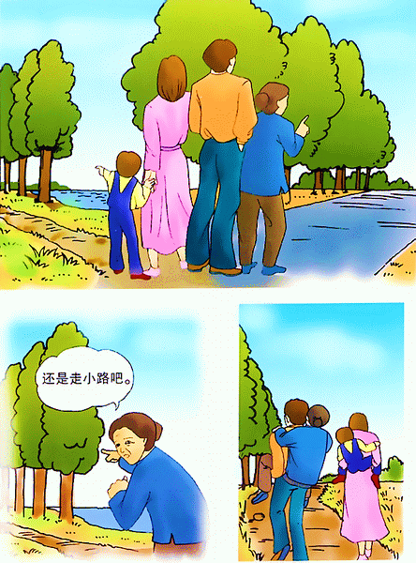
整体感知
  自由朗读课文, 并用一句话概括文章内容。
(1)散步的人有：
母亲、我、妻子、儿子
(2)散步的地点是：
田野
(3)散步的季节是：
初春
(4)散步的过程中发生了： （用原文中一个词来回答）
分歧
原因——母亲要走大路，儿子要走小路。
结果——走小路：我背母亲，妻子背儿子，一家人温馨地散步。

Slide 10
整体感知
  在解决分歧过程中，谁做得最好？你可以看出谁的权力最大？研讨中对每个人物作简要的分析并让学生找出相关的语句，注意品评，读出感情。
（1）可以说每个人做得都好，因为“我”：孝顺善良；母亲：慈爱亲切；妻子：温柔贤惠；儿子：聪明乖巧。
（2）家庭成员之间不存在权力的大小，他们之间好像构成了一个循环的关系链，那是因为有亲情。作者在字里行间都表达这种永恒的情感。表达了一个重大主题——互敬互爱、珍爱亲情、珍惜生命。

Slide 11
整体感知
在解决分歧时我为什么感到责任重大？
因为一切取决于“我”。“我的母亲老了，她早已习惯听从她强壮的儿子，我的儿子还小，他还习惯听从他高大的父亲，妻子呢，在外面，总是听我的。”
“我”正好处在中间，上有老、下有小，如果一旦抉择错误，就会伤害家中成员的感情，破坏家庭和睦，破坏家中这份浓浓的亲情。所以“我”感到中年人的责任重大。

Slide 12

整体感知
年迈的母亲和年幼的儿子对于“我”和妻子来说，背起来应该很轻松，可为什么我们都走得很慢很仔细？
“我们”害怕他们摔着，其实也就是对老人的尊敬，对小孩的爱护。作者在字里行间流露出一种对生活的热爱，对生命的珍爱，生命就像一只永不熄灭的火炬一代一代往下传递。
这是怎样的一家人？
互敬互爱、温馨幸福、融洽和谐、尊老爱幼。

Slide 13
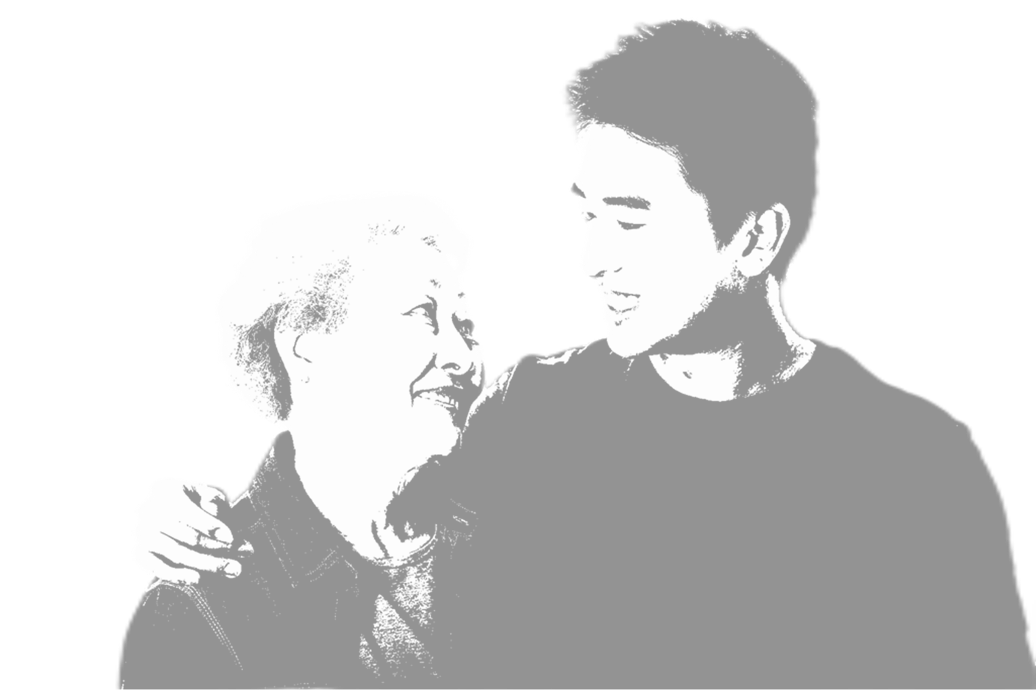
深入探究
为什么我们一家要去散步？母亲最初不愿出去，是真的不愿意吗？
寒冬已过，初春到来，万物生机盎然。
“我”希望母亲能多出门走动，借由家人的陪伴，让她也像春天一样充满生命活力。
不是，母亲是担心自己腿脚不便，给孩子们添麻烦。是出于对后辈的关爱。

Slide 14

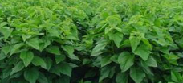

深入探究
“那里有金色的菜花、两行整齐的桑树，尽头一口水波粼粼的鱼塘。”这句属于什么描写?有什么作用?
景物描写。
①描绘了充满诗情画意的田园风光，展现了一家人散步的美好情景;
②解释了“小路有意思”的内涵，表明母亲充分理解孙子愿望的心情。

Slide 15
深入探究
作者为什么把“我”背母亲和妻子背儿子写得那么郑重其事?
因为：
这样的形象非常有象征意义。
“我”背母亲体现了“我们”这一辈人对上一辈人的关怀和孝敬，体现了尊老。
妻子背儿子则体现了“我们”这一辈人对下一辈人的责任和照顾，体现了爱幼。这两点正是文章要表现的主题。

Slide 16
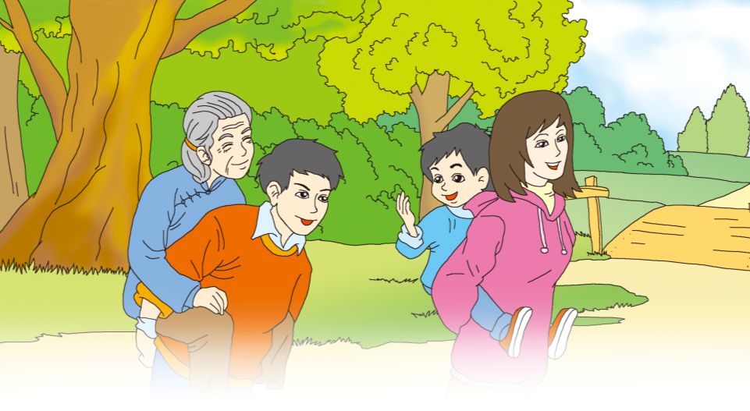
深入探究
作者为我们展示了一个什么样的家庭？分别用两个字概括出母亲、妻子、儿子、“我” 是什么样的人？
孝顺善良
“我”
善解人意爱护小辈
母亲
儿子
聪明乖巧
妻子
温柔贤惠

Slide 17
深入探究
通过对四个人物的描写，作者在字里行间表达了什么样的情感？
“我”和母亲之间、妻子和儿子之间
“我”和妻子之间
母亲和儿子之间
母子情
夫妻情
祖孙情
互敬互爱、珍爱亲情、尊老爱幼

Slide 18

写作特色
选取平凡小事，以小见大立意
选取日常生活中看似平常的题材，来表现具有深刻社会意义的主题，这种写法就是以小见大立意法。
《散步》写祖孙三代人在一起散步的平凡小事，表现出一家人之间的互敬互爱，体现了中华民族的传统美德。作者选取“散步”这一生活侧面，表现那种对人类社会的繁衍、发展具有重要意义的道德、情感，用的是“以小见大”的写法。

Slide 19
写作特色
选取平凡小事，以小见大立意
文章不长，但是写得情趣盎然，很有波澜。儿子“叫起来”是一波，一波初平，行路分歧又起，最后走小路遇水塘阻挡是余波，矛盾的产生和解决进一步突出了家人之间的深厚感情，使散步过程饶有意趣。

Slide 20
写作特色
通过细节描写展示人物的思想感情
文中多处表现了互敬互爱的细节。如母亲和她的孙子发生分歧时，“我”经过考虑，为了方便老人，决定“走大路”。这就反映了“我”对母亲的尊敬。后来，母亲又改变了主意，反映了她对孙子的疼爱。这两处细微的情节，具体真切地表现了一个幸福家庭中各个成员之间互敬互爱的真情和中华民族尊老爱幼的美德。

Slide 21
课堂总结
亲情不一定要借由轰轰烈烈的大事来体现，细微处见深情。就像《散步》这篇文章，以小写大，通过一件小事，既表现出家庭成员对彼此温馨的关怀体谅之情，颂扬了我国人民尊老爱幼的传统美德，也让人看到了成年人在家庭中所处的位置和肩上的重任。

